Slide 1
Jauniešu iniciatīvu projekti PuMPuRS ietvaros
2022.g. pavasaris

Slide 2



Slide 3
Projekts „Atbalsts priekšlaicīgas mācību pārtraukšanas samazināšanai”(PuMPuRS) Nr. 8.3.4.0/16/I/001
Projekta īstenošanas laiks:
03/2017 – 12/2023 (7 gadi)
Finansējuma saņēmējs:
Izglītības kvalitātes valsts dienests sadarbībā ar novadu pašvaldībām un valsts profesionālās izglītības iestādēm.

Slide 4
Projekts „Atbalsts priekšlaicīgas mācību pārtraukšanas samazināšanai” (PuMPuRS) Nr. 8.3.4.0/16/I/001
Mērķa grupa:
vispārējās izglītības iestāžu 5.-12. kl. skolēni
profesionālās izglītības programmu 1.-4. kursu audzēkņi
Mērķis:
Samazināt PMP, īstenojot preventīvus un intervences pasākumus, realizējot 560 JIP (ap 474 jau ir apstiprināti, iesaistot 17 900 jauniešus visā Latvijā)

Slide 5
Jaunatnes iniciatīvu projekti
Saskaņā ar MK 460 noteikumu 23.2.4. punktu:
atbalsts priekšlaicīgas mācību pārtraukšanas riska grupas izglītojamo iesaistei jauniešu aktivitātēs un iniciatīvu projektos ārpus formālās izglītības,
ko jaunatnes organizācijas un biedrības vai nodibinājumi, kas veic darbu ar jaunatni, organizē
atbilstoši šo noteikumu 16.2. apakšpunktā minētajiem plāniem (preventīvo un intervences pasākumu vidēja termiņa plānu priekšlaicīgas mācību pārtraukšanas samazināšanai pašvaldībā)
Konkursi tiek organizēti, izmantojot IKVD izstrādāto vienotu atklāta konkursa nolikumu!
! Metodika „Vienreizējā maksājuma piemērošanas metodika jaunatnes iniciatīvu projektu īstenošanai darbības programmas “Izaugsme un nodarbinātība” 8.3.4. specifiskā atbalsta mērķa “Samazināt priekšlaicīgu mācību pārtraukšanu, īstenojot preventīvus un intervences pasākumus” ietvaros

Slide 6
Konkursu uzsaukumi
1. uzsaukums (2018.): 36 pašvaldības, 78 projekti
2. uzsaukums (2019.): 50 pašvaldības, 97 projekti
3. uzsaukums (2020.): 63 pašvaldības, 192 projekti
4. uzsaukums (2021.): 64 pašvaldības, 126 projekti

Slide 7
Projekti ir vērsti uz šādu mērķu sasniegšanu
palielināt priekšlaicīgas mācību pārtraukšanas (turpmāk – PMP) riska grupas izglītojamo motivāciju turpināt izglītību un veicināt viņu aktīvu līdzdalību ikdienas dzīvē;
iesaistīt PMP riska grupas izglītojamos jauniešu aktivitātēs un jaunatnes iniciatīvu projektos ārpus formālās izglītības, nodrošinot aktivitāšu pieejamību iespējami tuvu bērnu un jauniešu dzīves un mācību vietai.

Slide 8

Projekta iesniedzējs var būt
jaunatnes organizācija;
biedrība vai nodibinājums, kas veic darbu ar jaunatni;
jauniešu iniciatīvu grupa sadarbībā ar reģistrētu jaunatnes organizāciju vai biedrību un nodibinājumu, kas veic darbu ar jaunatni.

Slide 9

Projekta mērķa grupa
Vispārējās izglītības iestāžu izglītojamie no 5. līdz 12. klasei, kā arī to profesionālās izglītības iestāžu un vispārējās izglītības iestāžu, kuras īsteno profesionālās izglītības programmas, izglītojamie no 1. līdz 4. kursam, t.sk. PMP riska grupas izglītojamie.
Minimālais PMP riska grupas izglītojamo īpatsvars, kas iesaistāms projektā - ne mazāk kā 10 % no kopējā projektā iesaistīto dalībnieku skaita.

Slide 10
Pētījumi rāda, ka skolas pamešana parasti nav pēkšņa – bērns dod identificējamus signālus 1-3 gadus pirms šāda lēmuma pieņemšanas

Slide 11
Jauniešu piederību kādai no PMP riska grupām apliecina izglītības iestādes vai pašvaldības vadītājs

Slide 12
Pētījumi par PMP tēmu
Pētījums par politikas alternatīvu veidošanu priekšlaicīgas mācību pārtraukšanas problēmas risināšanai (2015) http://www.izm.gov.lv/images/statistika/petijumi/IZM_PMP_Gala_zinojums_AptaujuCentrs_ExcoloLatvia_2015.pdf
Pētījums par priekšlaicīgas mācību pamešanas iemesliem un riskiem jauniešiem vecuma grupā no 13 līdz 18 gadiem (2014) http://www.izm.gov.lv/images/statistika/petijumi/41.pdf
Starppētījums“Atbalsts priekšlaicīgas mācību pārtraukšanas samazināšanai” (2020)
http://www.pumpurs.lv/sites/default/files/2020-06/IKVD_Pumpurs_Petijums_GALA_ZINOJUMS_29_06_2020.pdf

Slide 13
Finansējums
Vienam projektam 4600,00 eiro, kas 100 % tiek nodrošināts no projekta PuMPuRS līdzekļiem
Vienreizējā maksājuma metodika
Svarīgi – projekta ietvaros jāiztērē tieši 4600 eiro! Summa nedrīkst būt ne lielāka, ne mazāka.
Uz katru projektu konkursu kārtu pašvaldībām tiek aprēķinātas kvotas - maksimālais iespējamais apstiprināmo projektu skaits proporcionāli mērķgrupas izglītojamo skaitam

Slide 14
Projekta aktivitātes
Projekts jāīsteno saskaņā ar neformālās izglītības principiem un metodēm (vairāk: jaunatne.gov.lv)
Pasākumi tiek plānoti saskaņā ar pašvaldības preventīvo un intervences pasākumu vidēja termiņa plānu PMP samazināšanai.
Projekta īstenošanas termiņš 3 - 12 mēneši
Īstenošana jāuzsāk līdz 2022.g. 31.decembrim
Īstenošana jāpabeidz līdz 2023.g. 31.augustam

Slide 15
Projekta aktivitāšu piemēri/idejas
neformālās mācīšanās aktivitātes un pasākumi;
nometnes, pārgājieni, āra dzīves aktivitātes un piedzīvojumu izglītība;
personības pilnveides pasākumi, personīgo mērķu definēšana un to sasaiste ar izglītību;
sociālo prasmju pilnveidošana – draudzība, sadarbība;
dažādas darbnīcas - filmu/foto veidošana, sporta aktivitātes, radošās aktivitātes, spēļu veidošana;
pasākumu organizēšana, piemēram, labo darbu aktivitātes, foto-orientēšanās, kuru plāno un organizē paši jaunieši, sadarbojoties kopā;
aktivitātes par PMP tēmas izpratni: cēloņi, riski un sekas;
pašizziņas un motivācijas attīstīšanas aktivitātes;
pieredzes apmaiņas pasākumi - tai skaitā sabiedrībā pazīstamu cilvēku pieredze saistībā ar mācību motivāciju jeb citām jauniešus interesējošām tēmām;
sports/mūzika/māksla/teātris kā izglītības un sociālās iekļaušanas instrumenti.

Slide 16
Neatbilst JIP:
Interešu izglītība
Kursi
Sporta nodarbības/treniņi
Būvniecība/remonts
Labiekārtošana/aprīkošana

Slide 17
Pašvaldības uzdevumi jauniešu projektu konkursu organizēšanā
Izsludināt atklātu projektu konkursu (izmantojot Pumpurs izstrādāto konkursa nolikumu)
*Pumpurs saskaņo nolikumu
2. Nodrošināt iesniegto projektu vērtēšanu
*Pumpurs piedalās novērotāja statusā
3. Pieņemt lēmumu par projektu iesniegumu apstiprināšanu
*Pumpurs saskaņo apstiprinātos projektus
4. Publicēt paziņojumu par atklāta projektu konkursa rezultātiem pašvaldības tīmekļa vietnē
5. Slēgt līgumu ar projekta iesniedzējiem par projekta īstenošanu
*Pumpurs piešķir avansa maksājumu
6. Pieņemt lēmumu par projekta noslēguma pārskata
*Pumpurs saskaņo un veic noslēguma maksājumu
7. Veikt avansa un noslēguma maksājumus projekta īstenotājam.

Slide 18
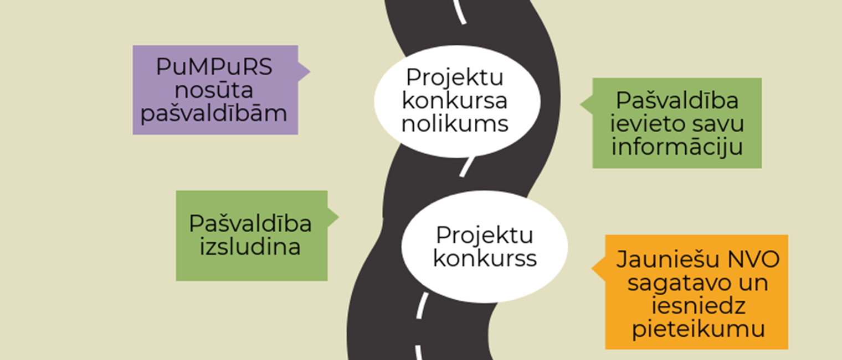
Konkursu izsludināšana

Slide 19
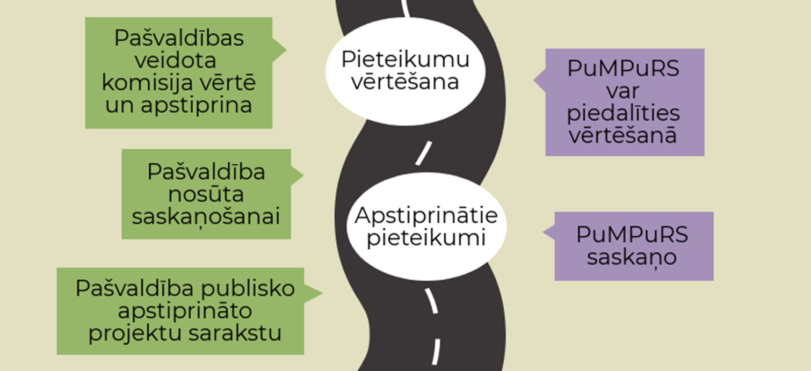
Vērtēšana

Slide 20
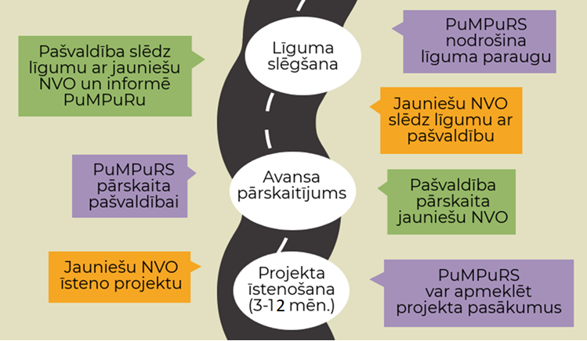
Uzsākšana

Slide 21
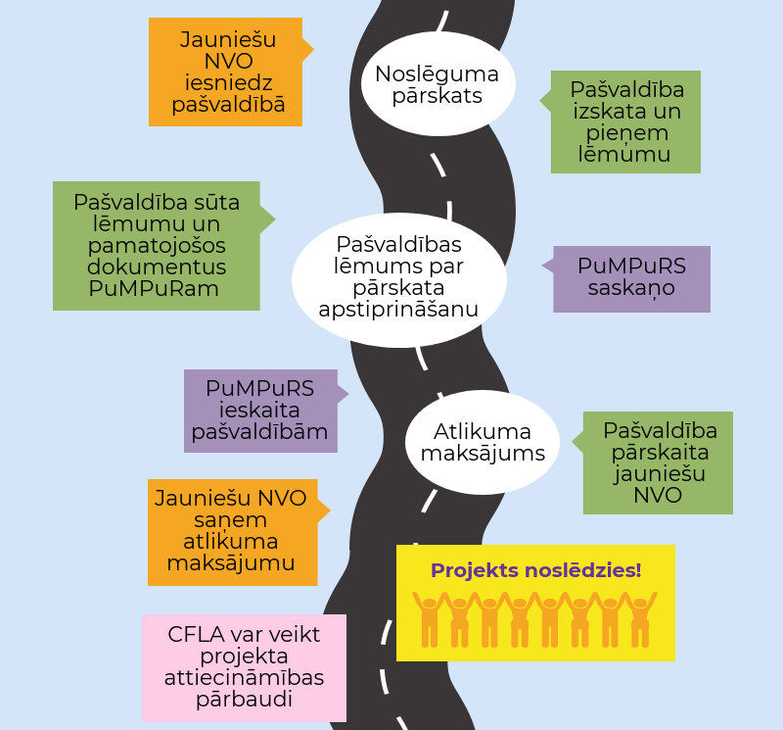
Soļi pēc projekta īstenošanas

Slide 22
Konkursu izsludināšana
Pumpurs nosūta pašvaldībām konkursa nolikumu;
Pašvaldības ievieto savu kontaktinformāciju un apstiprina/paraksta;
Pašvaldība nosūta nolikumu Pumpuram uz saskaņošanu – ievietojot to datu bāze;
Pumpurs saskaņo;
Pašvaldība izsludina konkursu (linku uz konkursa sludinājumu sūtot lubova.brezge@834.ikvd.gov.lv).

Slide 23
Konkursu izsludināšana
Izsludinot jauniešu iniciatīvu projektu konkursu, pašvaldībām ir jāpublisko:
konkursa nolikums;
pašvaldības izstrādātais preventīvo un intervences pasākumu vidēja termiņa plāns PMP samazināšanai (pēc izvēles);
pašvaldībā esošo valsts profesionālās izglītības iestāžu preventīvo un intervences pasākumu vidēja termiņa plāni PMP samazināšanai (projekta PuMPuRS sadarbības partneri) (pēc izvēles);
projekta PuMPuRS izstrādātie informatīvie materiāli jauniešu projektu jomā

Slide 24
Atbalsts projektu iesniedzējiem
Projekta PuMPuRS izstrādātie informatīvie materiāli jauniešu projektu jomā;
Informatīvais pasākums projektu iesniedzējiem pašvaldībā;
Proaktīvi uzrunāt potenciālos iesniedzējus;
Skolu/BJC iesaiste – sadarbības partneri;
Informācija vietējos medijos;
Konsultācijas (projekta iesniedzējs – pašvaldība - PuMPuRS).

Slide 25
Projektu vērtēšana
Pašvaldība izveido vērtēšanas komisiju vismaz 3 cilvēku sastāvā un
  informē projektu PuMPuRS par konkursa komisiju sanāksmju datumiem;
  projekta PuMPuRS īstenošanas personālam ir tiesības piedalīties komisijas sēdēs novērotāja statusā.
Komisija pieņem lēmumu par:
  projekta iesniegumu apstiprināšanu;
  apstiprināšanu ar nosacījumu;
  vai projekta iesnieguma noraidīšanu.

Slide 26
Projektu vērtēšana
Pieņemot lēmumu par jaunatnes iniciatīvu projekta iesnieguma un noslēguma pārskata apstiprināšanu, pašvaldība izvērtē:
jaunatnes iniciatīvu projektā iesaistītās mērķa grupas lielumu, tai plānoto un īstenoto pasākumu mērogu, kā arī jaunatnes iniciatīvu projekta īstenošanas vietu un termiņu jaunatnes iniciatīvu projektam pieejamā finansējuma ietvaros;
plānoto un faktiski veikto pasākumu ietekmi uz jaunatnes iniciatīvu projekta un PuMPuRa mērķa sasniegšanu.

Slide 27
Projektu vērtēšana
Lēmums tiek pieņemts mēneša laikā pēc projektu iesniegumu iesniegšanas termiņa beigām!
Izmantot - Informatīvo materiālu pašvaldībām par JIP vērtēšanu!

Slide 28
Rezultātu paziņošana
Pašvaldība saskaņo apstiprinātos projektus ar PuMPuRa īstenošanas personālu (ievietojot tos datubāzē – Projekta kartītē).
Pašvaldība publicē paziņojumu par atklāta projektu konkursa rezultātiem pašvaldības tīmekļa vietnē un informē iesniedzējus – pēc PUMPURS saskaņojuma.

Slide 29
Līgumu slēgšana
Pašvaldība slēdz līgumu, pēc saņemtā apstiprinājuma no PuMPuRS eksperta, ar projekta iesniedzējiem par projekta īstenošanu;
Līguma paraugs ir atrodams pumpurs.lv (var izmantot savu vai mainīt, ievērojot Nolikuma nosacījumus);
Pašvaldība pievieno līgumu datubāzē (pie attiecīgā projekta).

Slide 30
Datubāze
Datubāzē lietotājs autorizējas saitē ap.izm.gov.lv, izmantojot Latvija.lv autorizācijas rīkus.
Videopamācība par darbu datubāzē: http://pumpurs.lv/lv/pumpurs-dos-jaunatnes-iniciativu-projekti

Slide 31
Datubāze
Konkursa kartīte
Projekta kartīte
Projekta atskaite
Sekot statusa maiņai!

Slide 32
Kopsavilkums par termiņiem
Aptuvenais laika plāns:
Konkursa izsludināšana (februāra beigas – aprīļa vidus – vismaz 30 dienas)
Vērtēšana (2-3 nedēļas, maksimums - mēnesis)
Apstiprināto projektu izskatīšana PuMPuRa datu bāzē (2 nedēļas)
Līgumu slēgšana (2-3 nedēļas)
Avansa maksājumi
Projektu uzsākšanu iesakām plānot ne ātrāk kā 2022. gada jūnijs

Slide 33
Sekojiet aktualitātēm!
www.pumpurs.lv
www.facebook.com/pumpurs.lv/
#PuMPuRS

